Slide 1
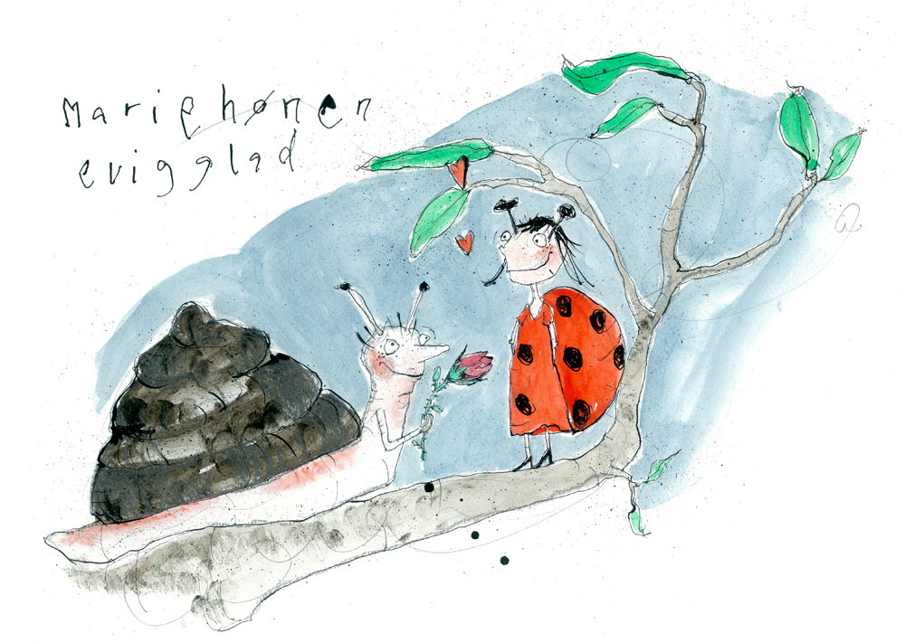
1 af 5
Mariehønen evigglad af Halfdan Rasmussen Børnesang
Mariehønen Evigglad gik tur på et rabarberblad og mødte Søren Snegl, der lå og sov med sneglehuset på.

Slide 2
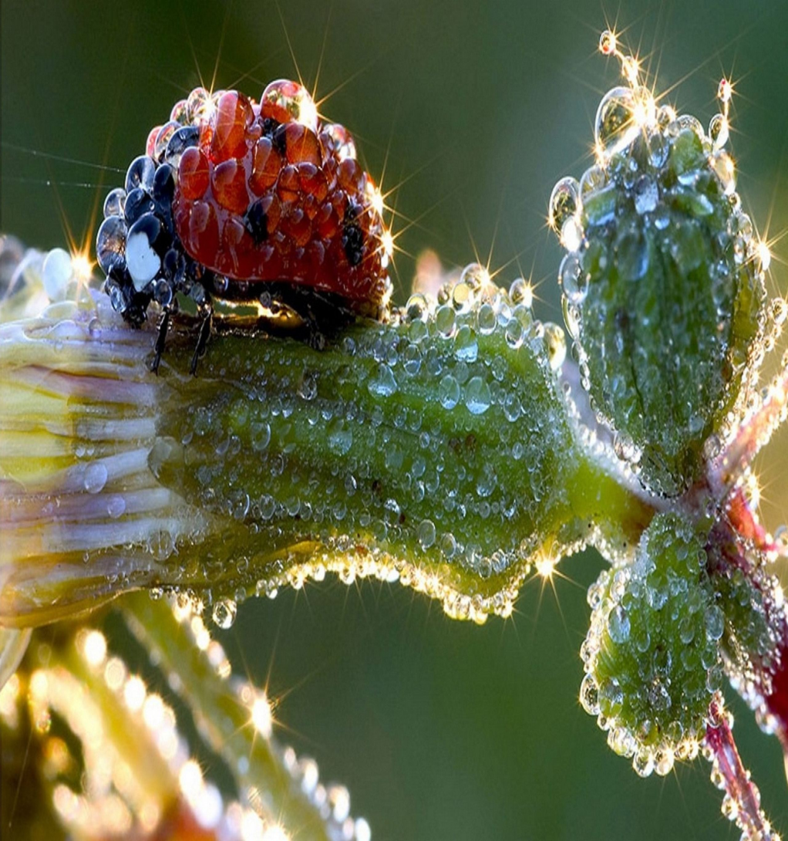
2 af 5
Da blev det regn og tordenvejr, og Evigglad fik våde tæer så derfor slog hun bankeslag på sneglehusets lille tag.

Slide 3
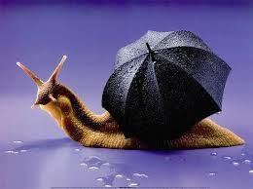
3 af 5
Og sneglen råbte højt: "Kom ind" i læ for torden, regn og vind her er lidt snævert som du ser, men der er lunt og tørvejr her.

Slide 4
4 af 5
Så sad de begge to og lo i Sørens lille sneglebo og hvis jeg ikke tager fejl bli'r Evigglad til Madam Snegl.

Slide 5
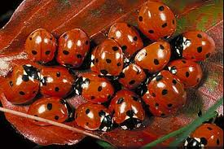
5 af 5
Og unger fik de mange af
Det kan man se en forårsdag
De flyver op mod himlen blå
Med sneglehus med prikker på.

